Slide 1

Проект «Интернет-спорт без границ «iDuy»
Автор: Адащик Николай Борисович
+7 (918) 884-93-14, n.adaschik@gmail.com
Страница: https://iduy.ru/

Slide 2
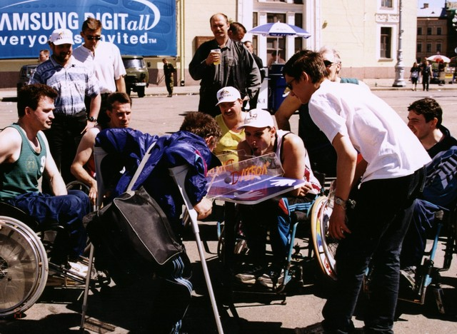
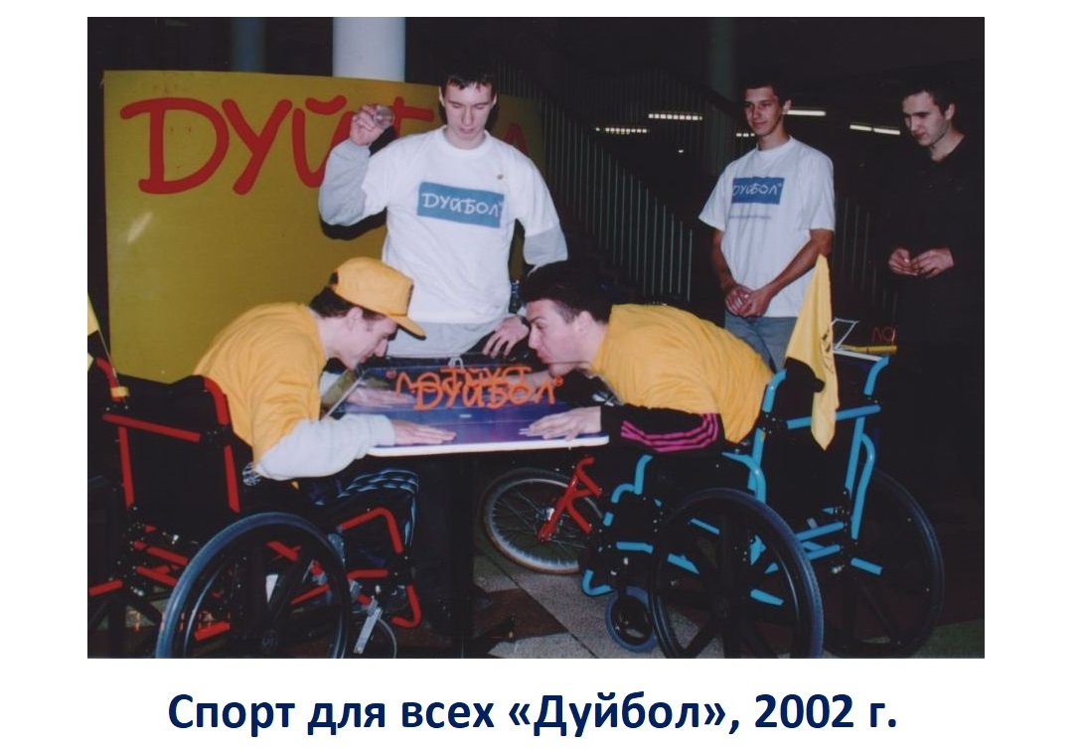
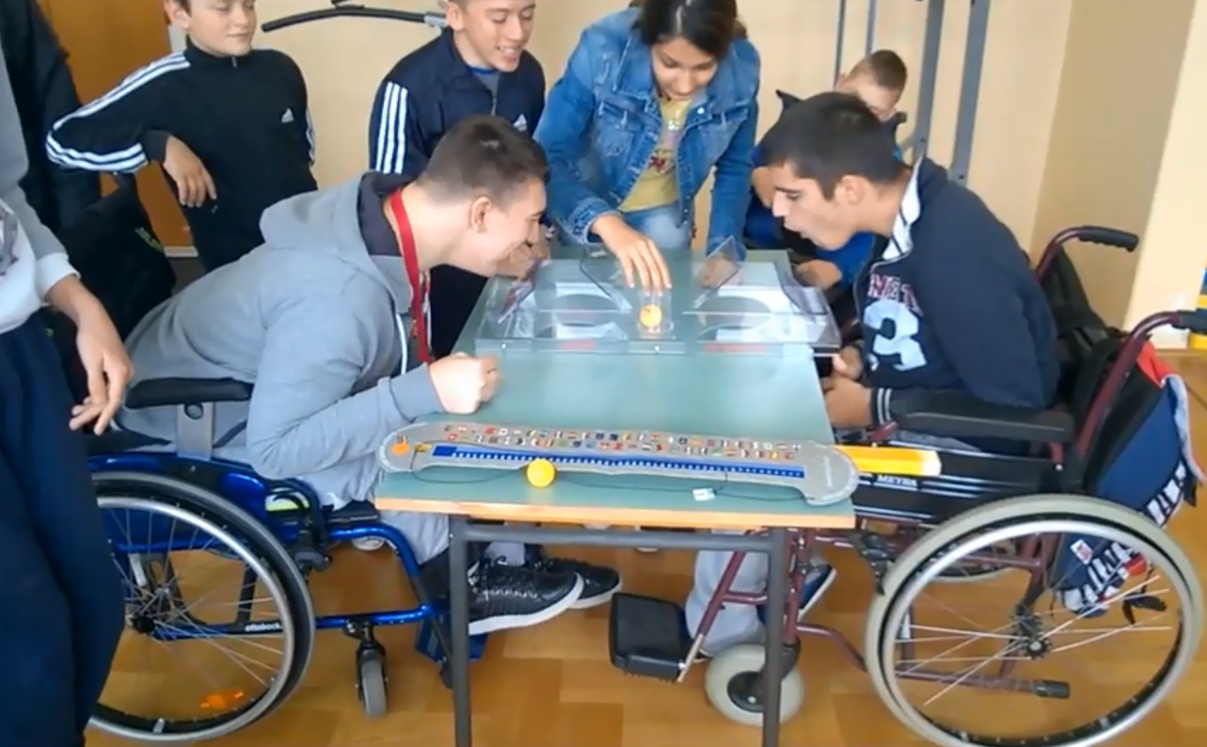
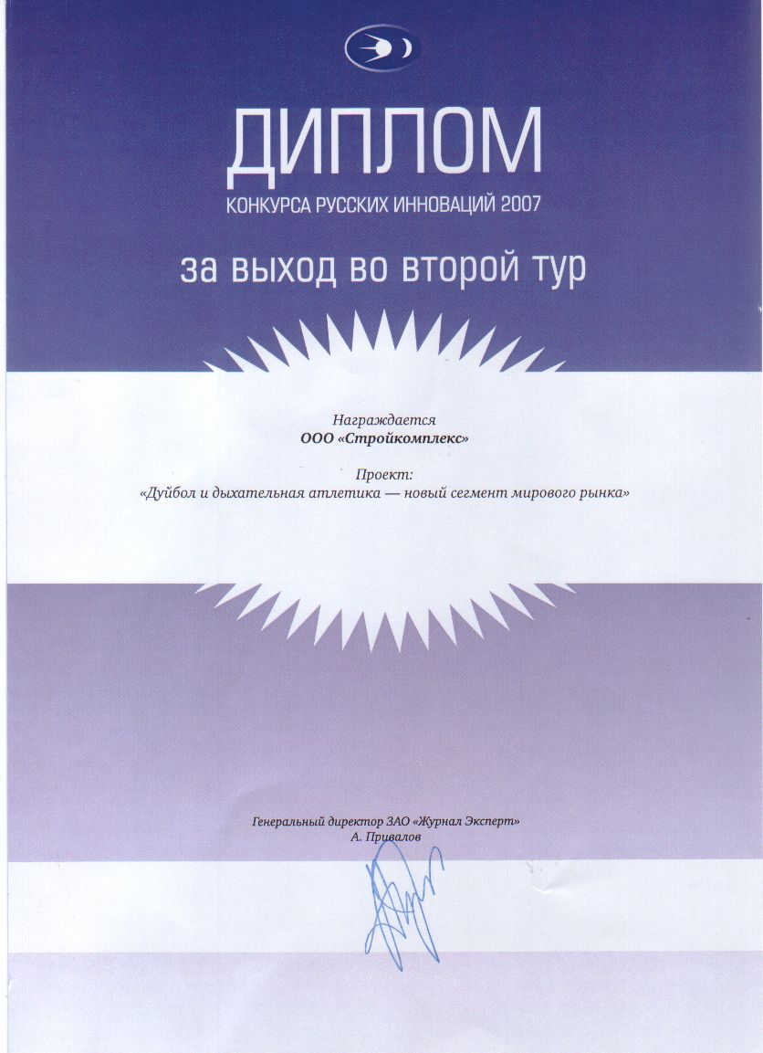
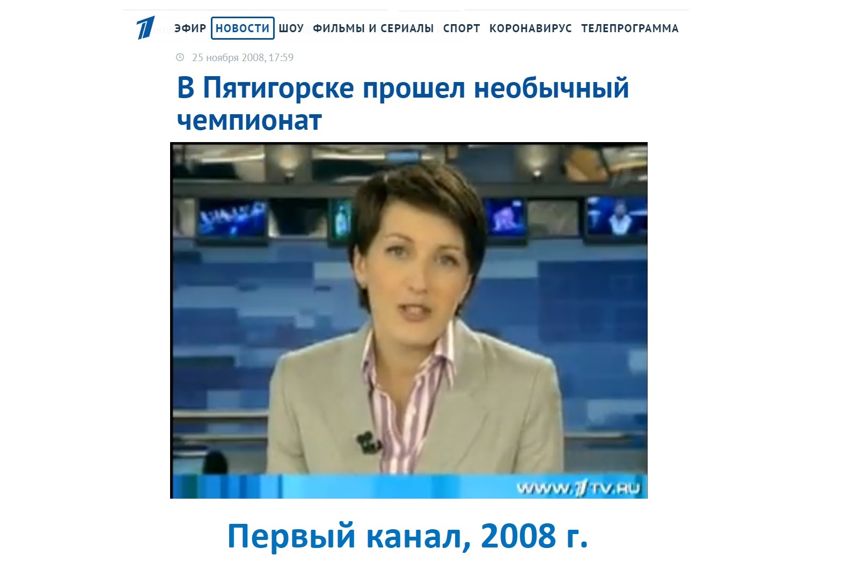
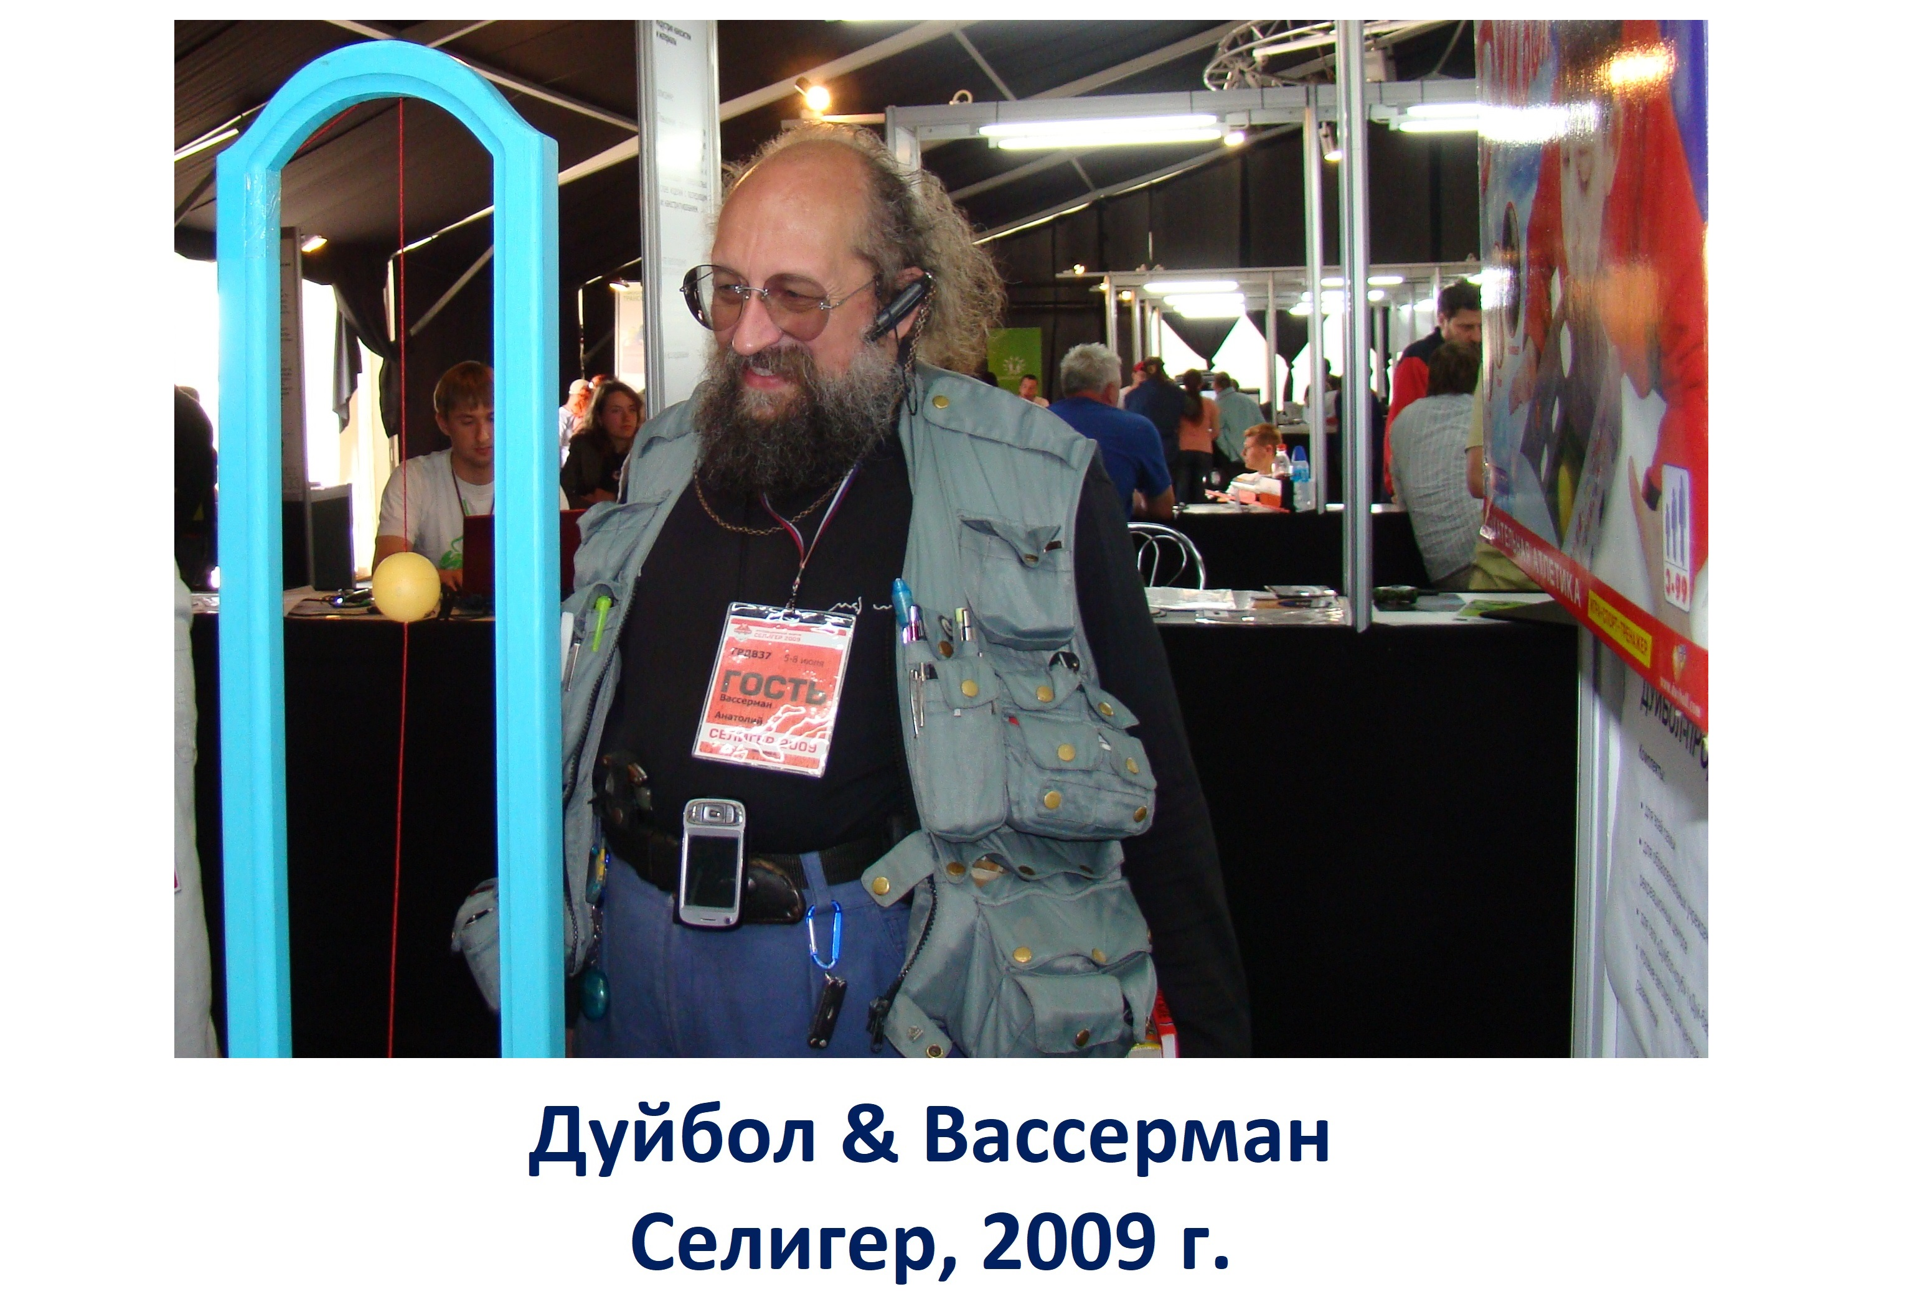
Турнир в Санкт-Петербурге,
2001 г.
Турнир в интернате для инвалидов
в Черногории, 2016 г.
В основе Интернет-спорта - дыхательный спорт «Дуйбол».
В состязаниях выявляются сильнейшие в силе, выносливости и реакции дыхательной системы.
Развитие спорта направлено в том числе на поддержку людей с ограниченными возможностями здоровья - они могут участвовать в турнирах на равных.
Проект «Дуйбол» участвовал в Конкурсе русских инноваций-2007, о нем рассказывали
на Первом канале, участвовал к выставке инноваций на Селигере-2009

Slide 3
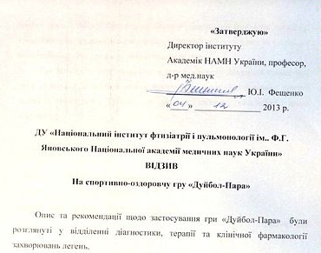
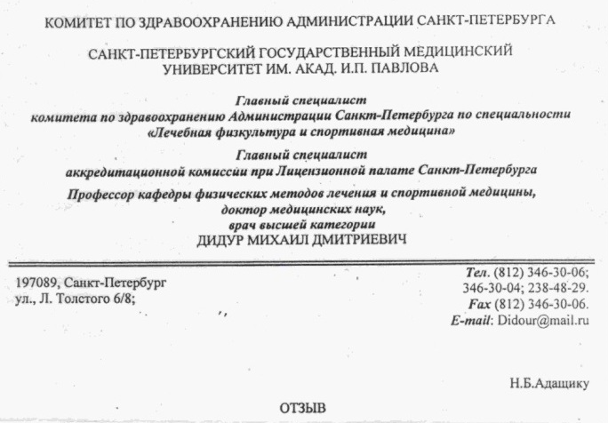
Медицинский университет
им. акад. Павлова,
Санкт-Петербург, 2001-2002 гг.
Институт фтизиатрии и пульмонологии им. Яновского,
Киев, 2013 г.
Специалисты спортивной медицины и пульмонологии
дали на игру и спорт Дуйбол свои положительные отзывы

Slide 4
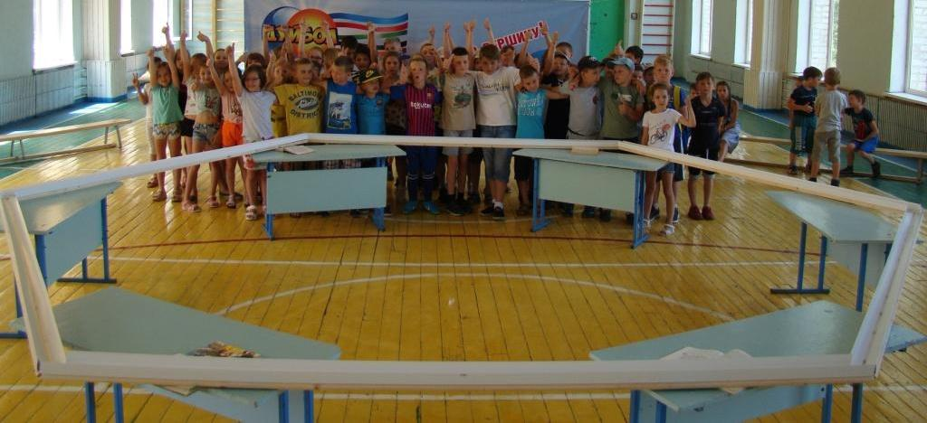
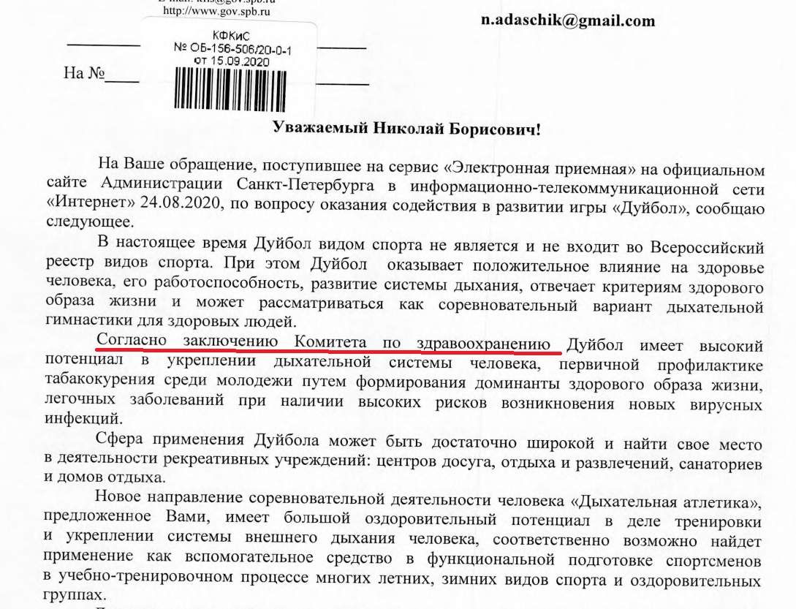
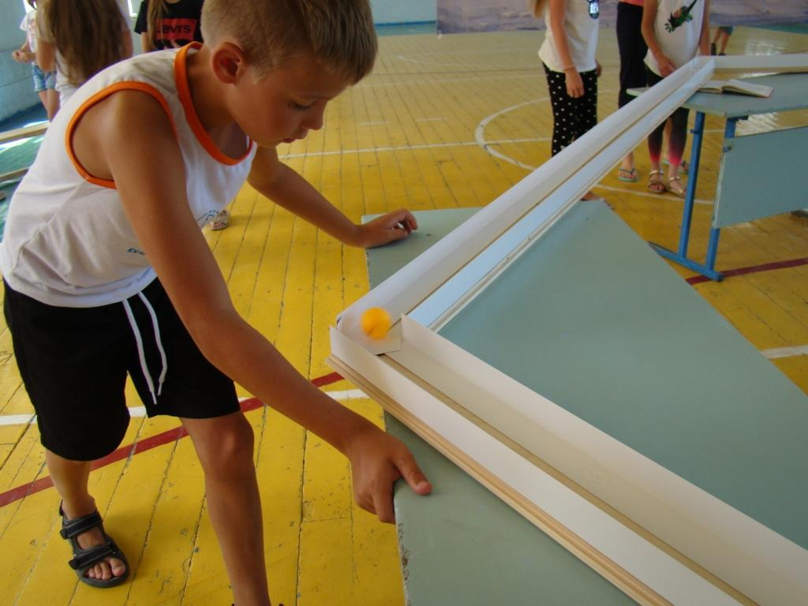
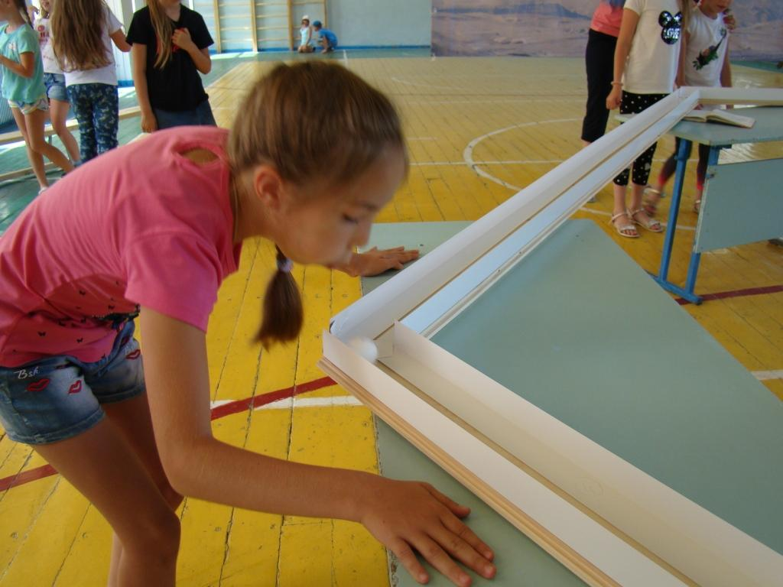
Новый Дуйбол!
Новые отзывы о Дуйболе!
«Дуйбол имеет высокий потенциал в укреплении дыхательной системы человека, первичной профилактике табакокурения среди молодежи, легочных заболеваний при наличии высоких рисков возникновения новых вирусных инфекций,
имеет большой оздоровительный потенциал и может быть использован для рекреации и реабилитации…»
Дуйбол-трек
Комитет по здравоохранению
Санкт-Петербурга, 15.09.2020
Новый вид командных состязаний.
Первый турнир на «Дуйбол-треке»
(2019 год, июнь)

Slide 5


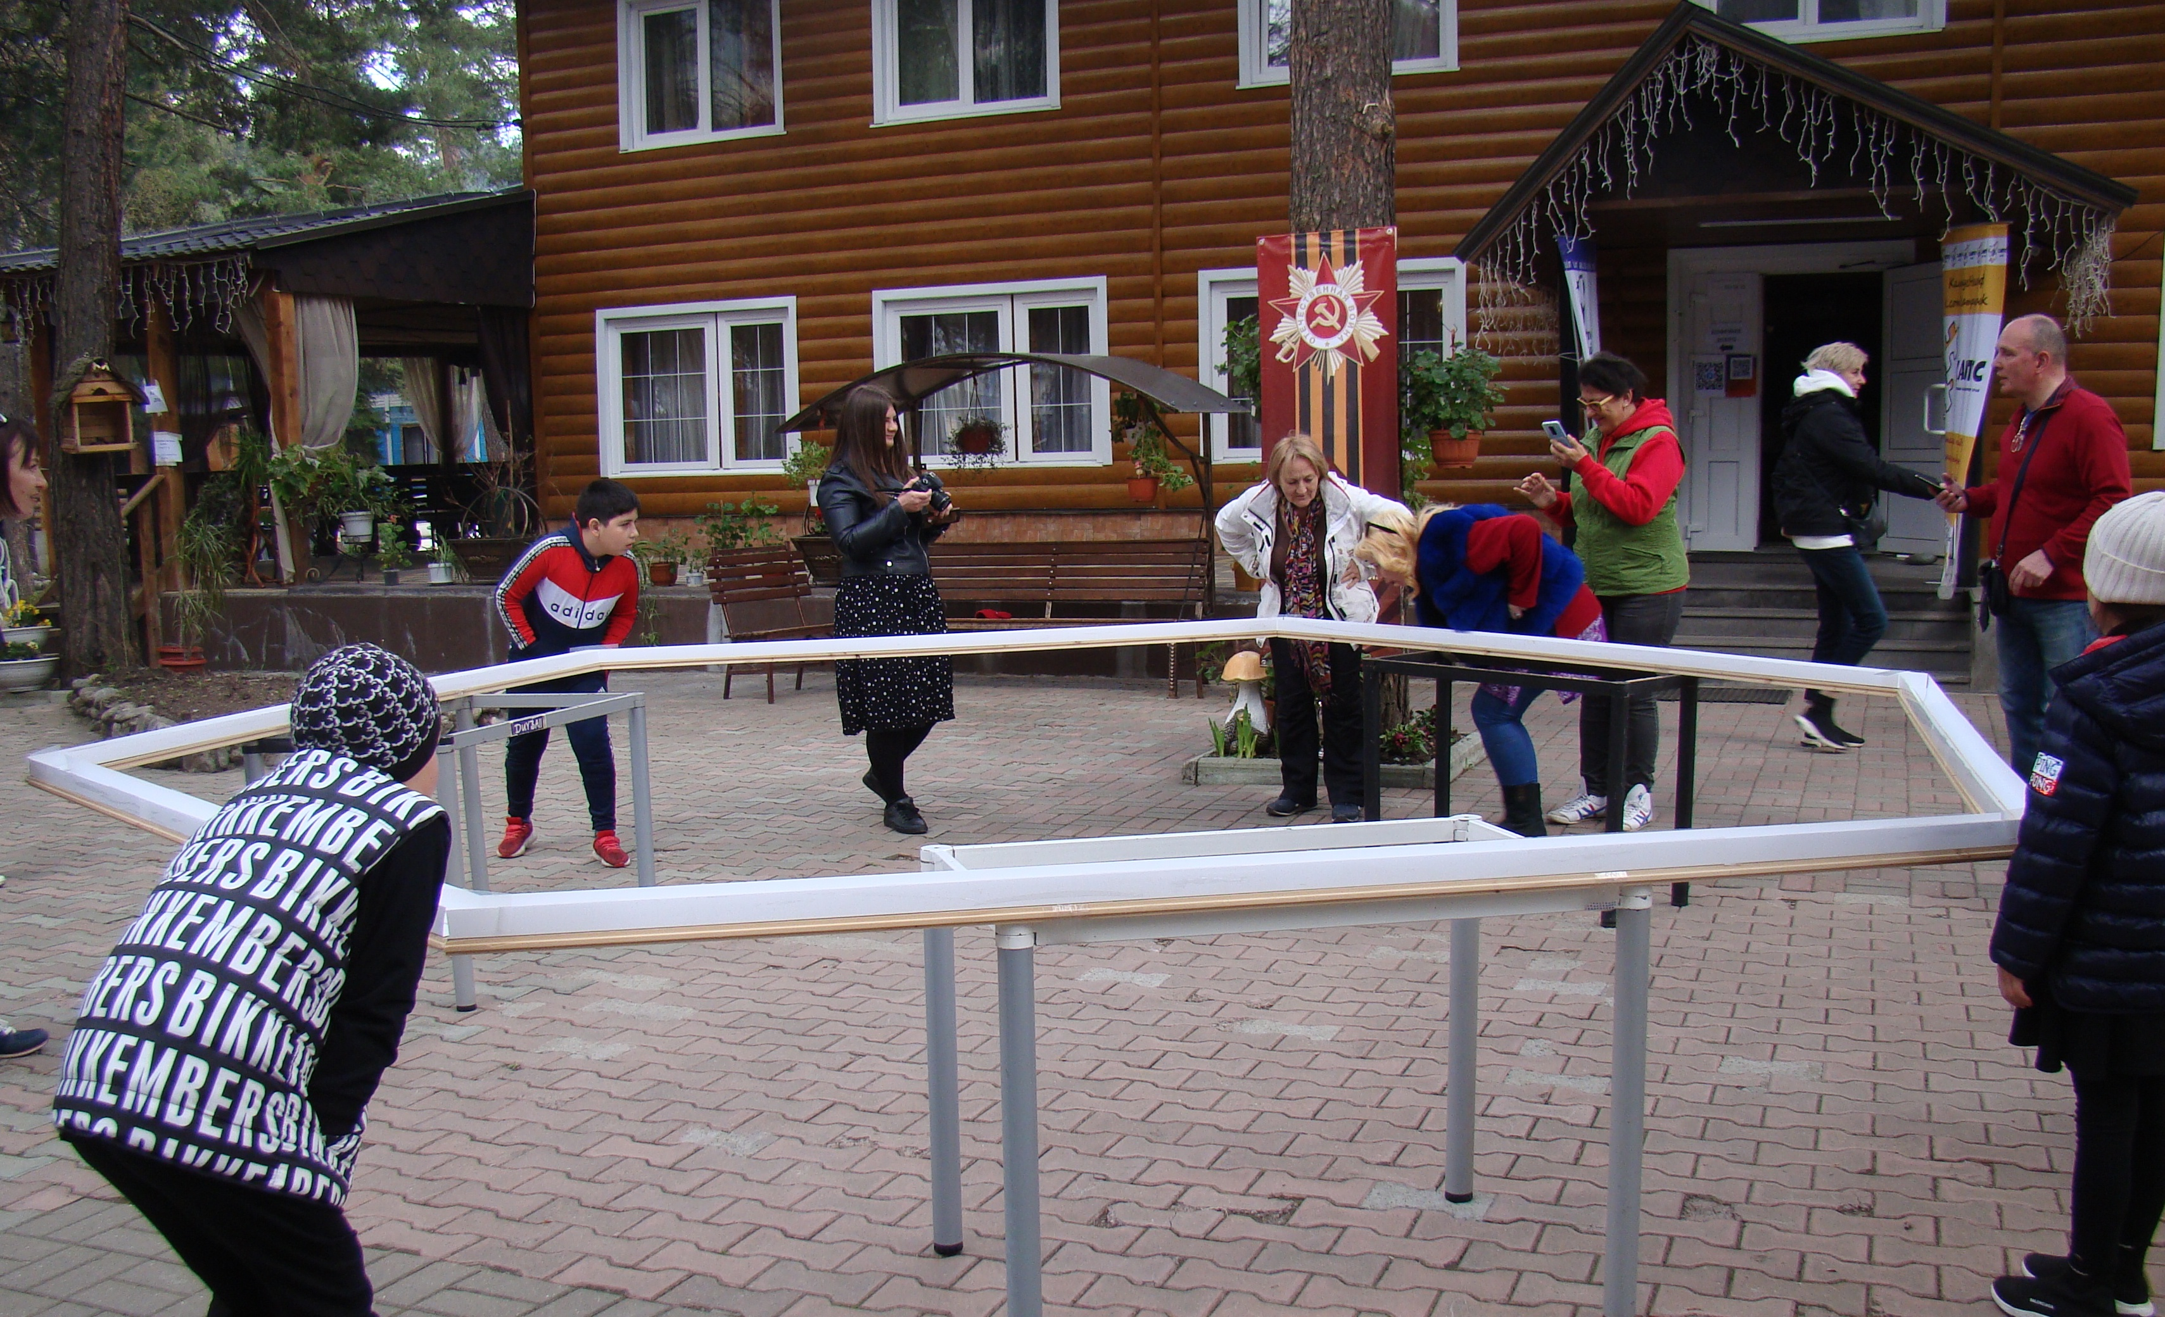
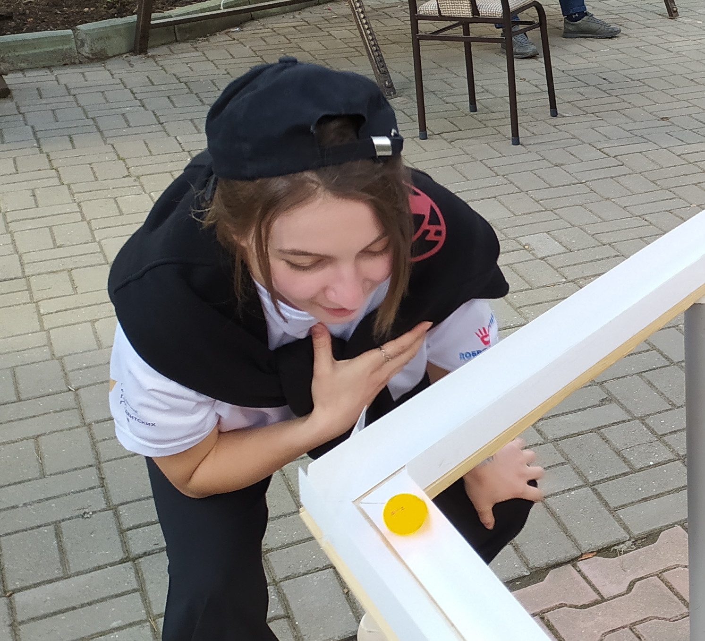
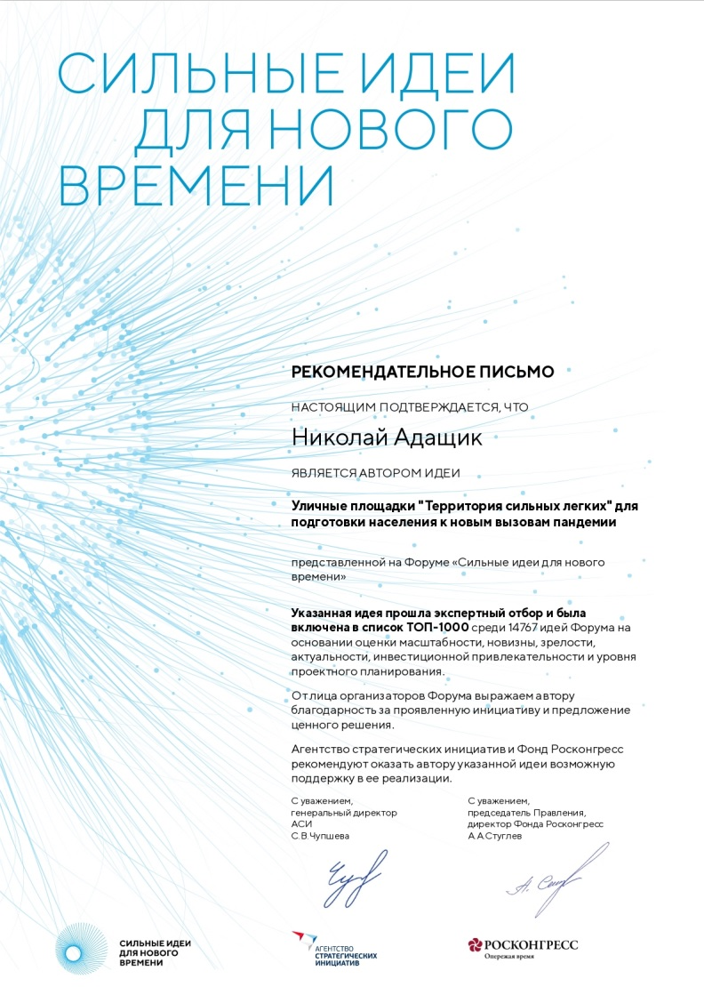

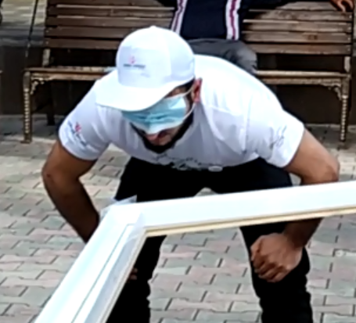

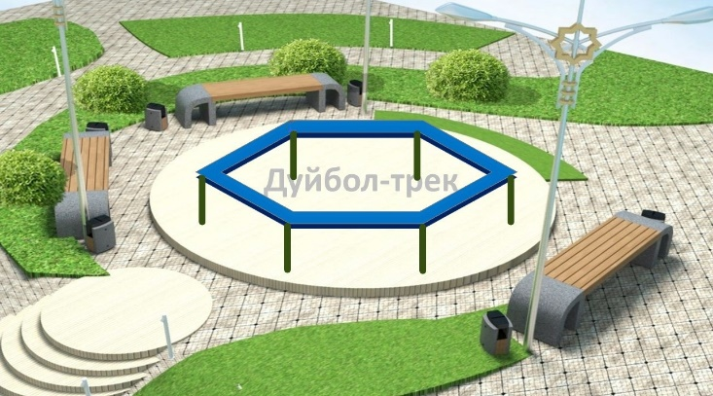
Проект «Уличные площадки «Территория сильных легких» для подготовки населения к новым вызовам пандемии» участник конкурса АСИ «Сильные идеи для нового времени»
Турнир «Дуйбол-трек». Гонка на время (Архыз, май, 2021)
Проект вышел в ТОП-1000 конкурса АСИ
(сентябрь 2020 года)
Турнир «Дуйбол-трек» - «Новое видение» (Архыз, май, 2021)
Участники в масках (играют на звук, не видят шарика)

Slide 6
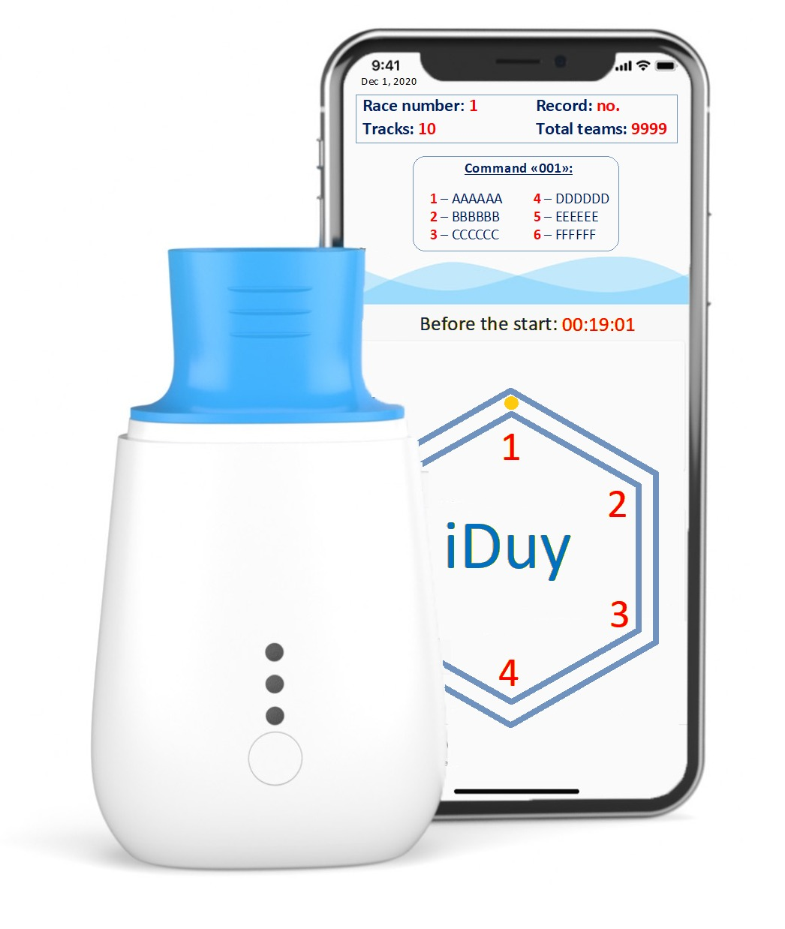
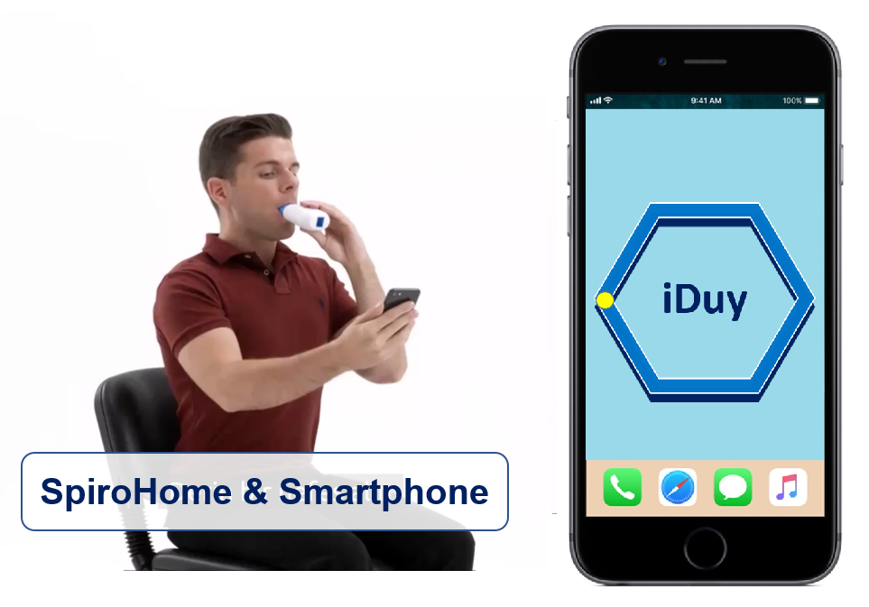


Система Интернет-спорта без границ «iDuy»
Принципы
и правила
«Дуйбол-трек»
SMART-спирометр
Приложение iDuy
Платформа
iDuy
+
+
+
Система Интернет-спорта обеспечивает: Интернет-тимбилдинг (без барьеров). Неограниченное количество треков и команд. Глобальное пространство для тренировок, командных соревнований («гонки на скорость», «гонки преследования»), стриминга, зрителей.
Интернет
5G
Гонки
на скорость
Гонки
преследования

Slide 7
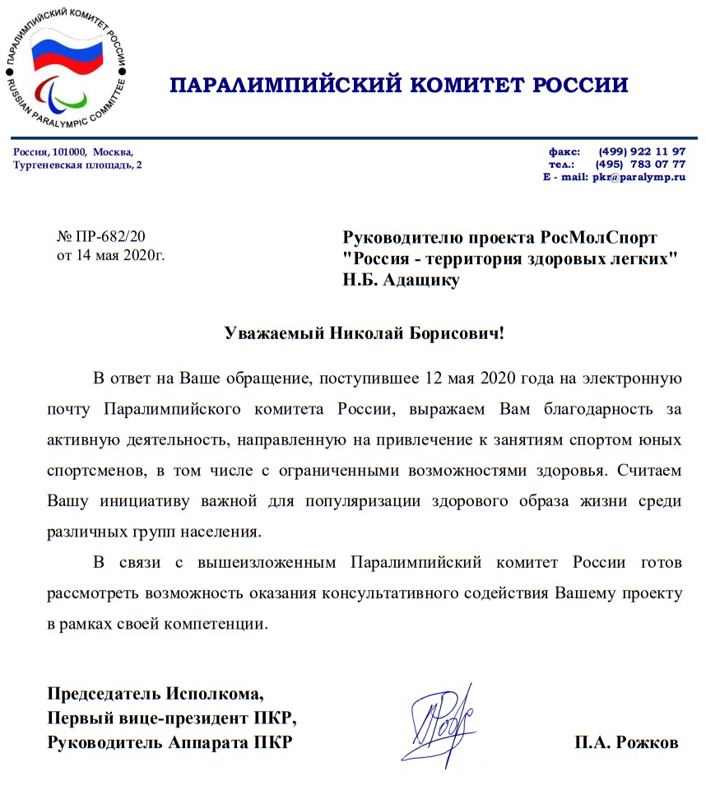
Дополнительно
Ответ ПКР
на предложение развивать
новый интернет-спорт «iDuy»
«Паралимпийский комитет России готов рассмотреть возможность оказания консультативного содействия проекту».

Slide 8
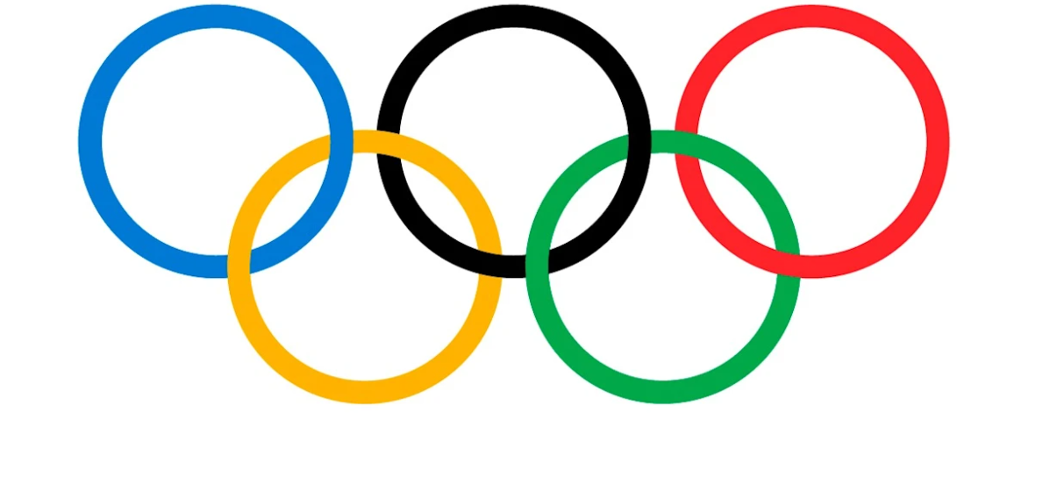


Новые возможности для
развития виртуального
интернет-спорта.
Инициатор поддержки -
Международный
Олимпийский комитет
Дополнительно

